Slide 1

Отчет по кружковой работе
«Развивай – ка» средняя группа за 2016-17 учебный год воспитателя: Сенчило О.Н.

Slide 2

Научные понятия не усваиваются и не заучиваются ребенком, не берутся памятью, а возникают и складываются с помощью напряжения всей активности
Л.С.Выгодский

Slide 3
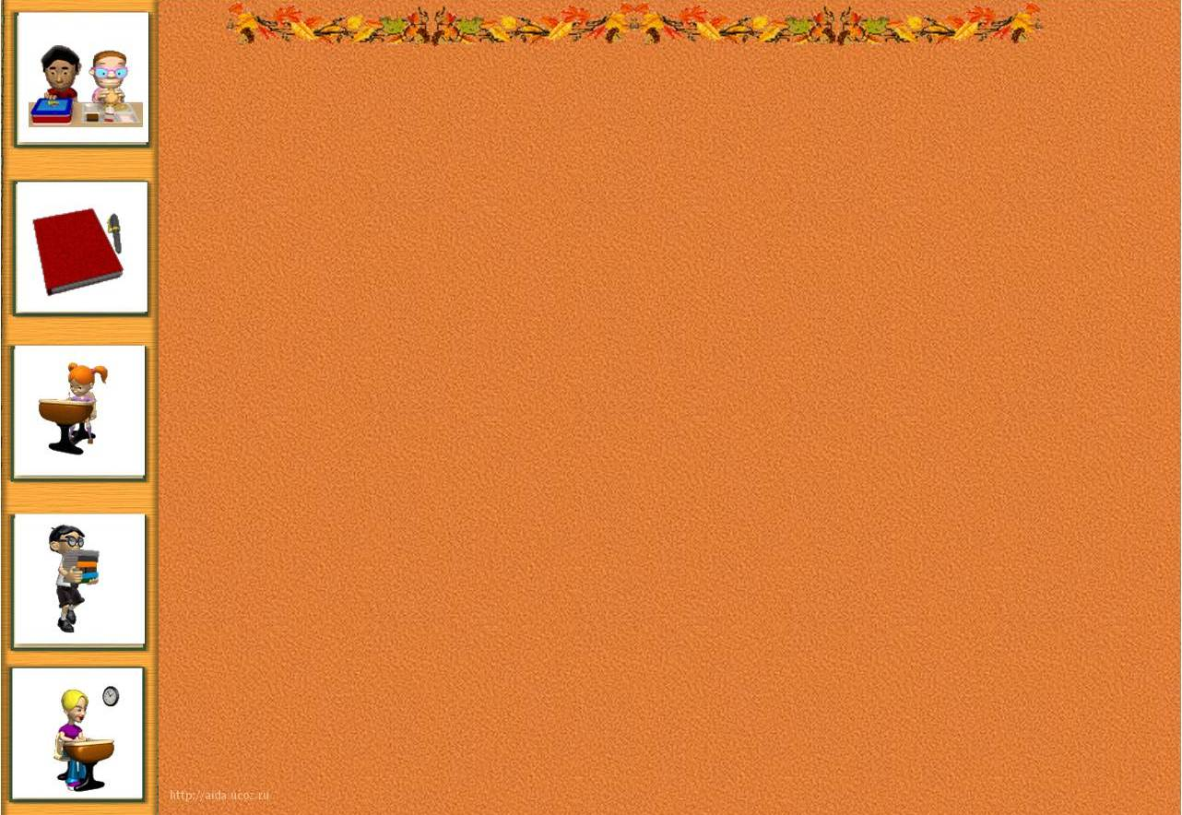
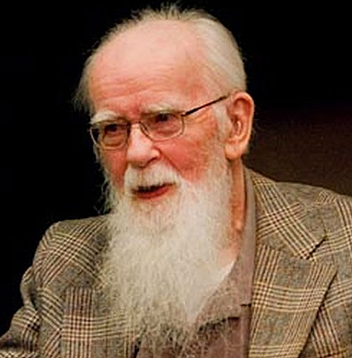
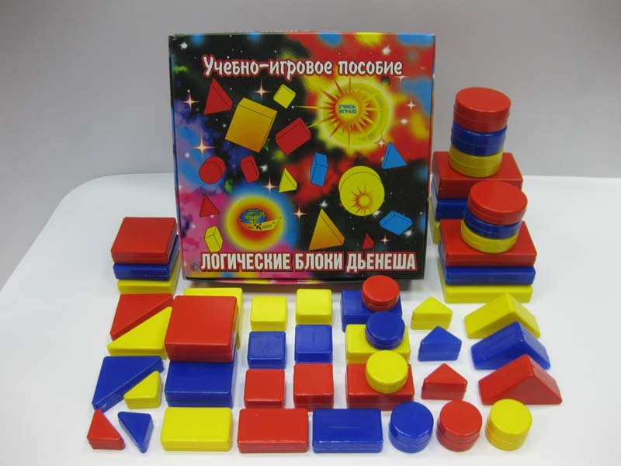

Slide 4

Цель: воспитать интеллектуально развитую личность, развивать аналитическое восприятие и мышление.
Задачи:
Познакомить с формой, цветом, размером, толщиной объектов.
Развивать логическое мышление, познавательные процессы, мыслительные операции.
Воспитывать самостоятельность, инициативу, настойчивость в достижении цели.

Slide 5

Уровни и критерии сформированности у детей операций логического мышления Л.А. Ясюковой
Уровни | Критерии |  |  |  |  | Баллы
 | Анализ | Синтез | Сравнение | Обобщение | Классификация
Высокий | За отведенное время (3мин) ребенок заметил все 7 нелепиц и успел объяснить 5-7 нелепиц, как должно быть на самом деле | За отведенное время ребенок правильно назвал и связал все картинки с временем года, назвав 6-10 признаков | За отведенное время (3 мин) нашел 12-15 отличий, назвал и показал | Ребенок решил поставленную задачу за время от 1 до 1,5 мин, назвав лишний предмет на всех картинках и правильно объяснив, почему он и являются лишними | Ребенок выделил все группы фигур за время до2,5 мин | 8-10
Средний | Ребенок заметил и отметил все имеющиеся нелепицы, но 4-6 нелепиц не успел объяснить и сказать как должно быть на самом деле | Ребенок правильно определил на всех картинках времена года, но указал только 1-5 признаков, подтверждающих его мнение | За отведенное время нашел 8-10 отличий | Ребенок справился с задачей от 1,5 до 2,5 мин | Ребенок выделил 7-9 групп фигур за время от 2,5 до 3 мин | 5-7
Низкий | За отведенное время ребенок успел обнаружить меньше 4 нелепиц, не объяснив ни одной | Ребенок правильно определил времена года меньше, чем на 3-х картинках и не назвал ни одного признака | За отведенное время нашел меньше, чем 8 отличий | Ребенок решил задачу за время более 3 мин, или вовсе не справился | За время 3 мин выделил меньше чем 5 групп фигур | 0-4

Slide 6

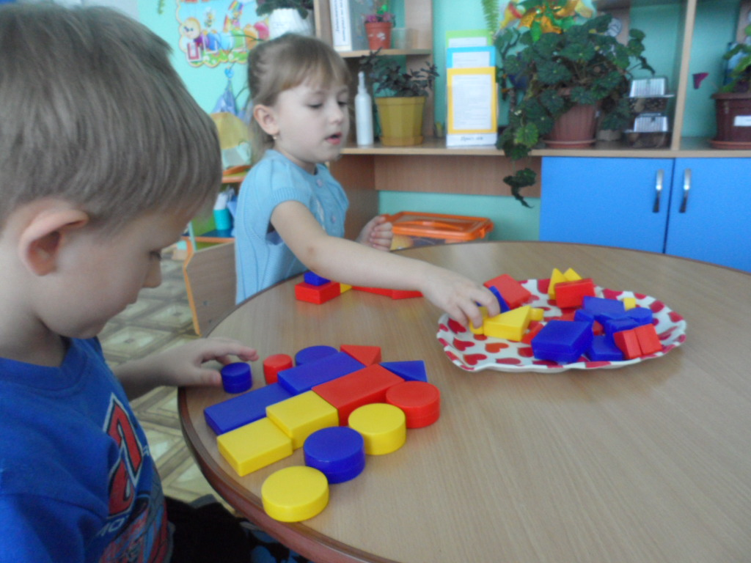
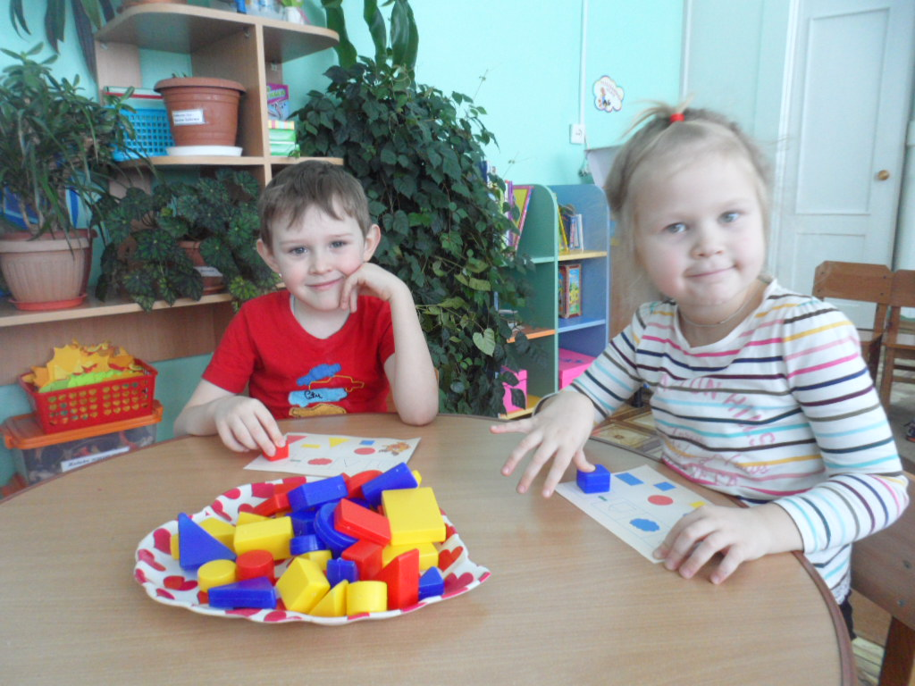
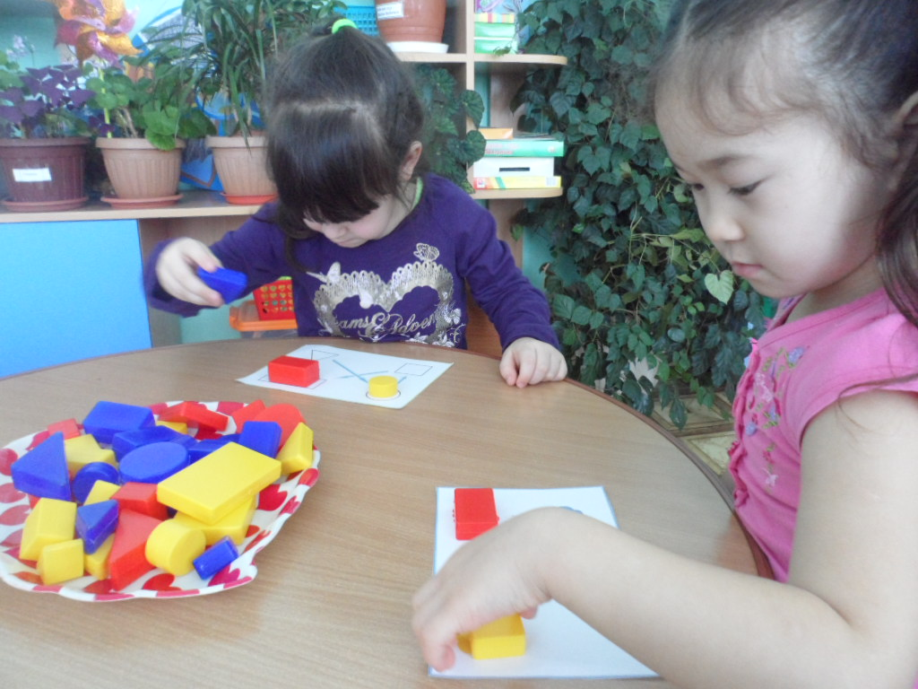
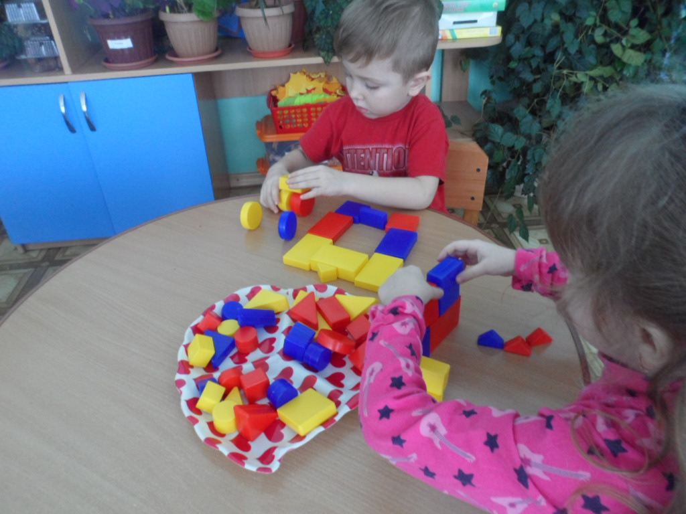

Slide 7

Сравнительный анализ диагностики

Slide 8

Перспективы на будущее:
- Продолжать вести работу с детьми в данном направлении и разработать перспективный план кружка на старшую группу
- Пополнить практический материал и внедрить в работу кружка карточки - схемы
- Для получения более высоких результатов в работе планирую поддерживать непрерывную связь с родителями.
- Разработать свою мини программу, через которую буду рекомендовать использовать опыт моей работы с блоками Дьенеша педагогам

Slide 9


